Slide 1
主爱基督教会 · CASEY LIFE INTERNATIONAL CHURCH
汁浆 · 被圣灵充满
门徒的五个根基 · 第三讲 ·
2026年8月16日
约翰福音 15:1–10 · 以弗所书 5:18 · 使徒行传 1:8
Notes:
第三讲开场。停一拍再开口。

Slide 2
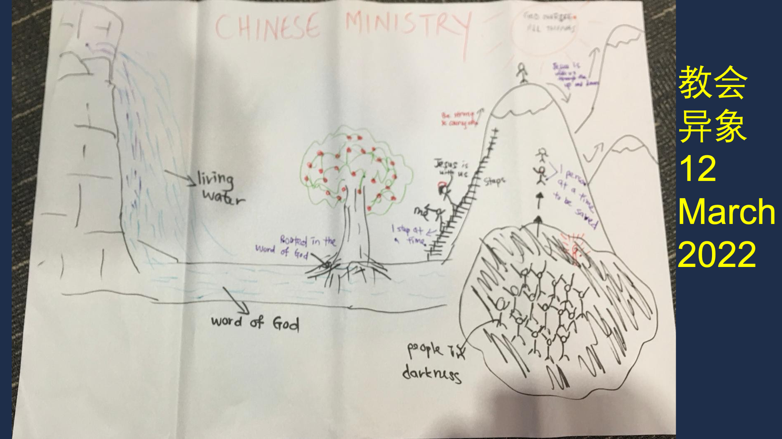
教会异象 · 2022年3月12日
扎根于神的话语，结果子
Notes:
还是那幅2022年的图——扎根于神的话语，结果子。

Slide 3
开场回顾 · 第一讲 爱神 · 根
先被爱，一切由此涌流。
根在土里，看不见，却是一切生命的来源。 神先爱了我们，以致于我们能爱神。
Notes:
回顾第一讲，两句话带过。

Slide 4
开场回顾 · 第二讲 以基督为中心 · 树干
不再是我，乃是基督。
身份连接于祂，生命由此流通。
Notes:
回顾第二讲。

Slide 5
今天第三讲，我们讲「汁浆」
被圣灵充满—— 生命流动的能力。
根再深、干再粗，若没有汁浆在树里流动，树也是死的。
Notes:
从树干到汁浆。

Slide 6
汁浆是树的血液。 它看不见，但树活着全靠它。
圣灵就是基督徒生命的汁浆。 你看不见祂，但没有祂，你什么也结不出来。
Notes:
核心比喻。放慢。

Slide 7
读经 · 约翰福音 15:1–4
1我是真葡萄树，我父是栽培的人。2凡属我不结果子的枝子，他就剪去；凡结果子的，他就修理干净，使枝子结果子更多。3现在你们因我讲给你们的道，已经干净了。4你们要常在我里面，我也常在你们里面。枝子若不常在葡萄树上，自己就不能结果子；你们若不常在我里面，也是这样。
第三讲 · 被圣灵充满
Notes:
请会众一同读经。

Slide 8
约翰福音 15:5–8
5我是葡萄树，你们是枝子。常在我里面的，我也常在他里面，这人就多结果子；因为离了我，你们就不能做什么。6人若不常在我里面，就像枝子丢在外面枯干，人拾起来，扔在火里烧了。7你们若常在我里面，我的话也常在你们里面，凡你们所愿意的，祈求，就给你们成就。8你们多结果子，我父就因此得荣耀，你们也就是我的门徒了。
第三讲 · 被圣灵充满
Notes:
第5节是全章钥节。

Slide 9
约翰福音 15:9–10
9我爱你们，正如父爱我一样；你们要常在我的爱里。10你们若遵守我的命令，就常在我的爱里，正如我遵守了我父的命令，常在他的爱里。
第三讲 · 被圣灵充满
Notes:
常在我的爱里——接回第一讲的根。

Slide 10
常在
在这段经文中出现 12 次 · 持续连接 · 住在 · 安家
不是「偶尔拜访」，是「住在里面不走」。 枝子不需要每天喊「我要连接！」——它本来就在树上，只需要留在那里。
Notes:
出现12次。住在里面不走。

Slide 11
「修理干净」（2节）· 原文就是「洁净」
洁净是道做的， 不是枝子自己洗自己。
你不需要先把自己弄干净再连于基督—— 祂的道已经洁净了你。你只需要留在祂里面。
Notes:
洁净是道做的。

Slide 12
「离了我，你们就不能做什么」（5节）
不是「做不了大事」—— 是「连一件事也做不成」。
这不是打击你的自尊——这是释放你。 如果一切靠你，你就完了。但一切靠祂——你只需要连接。
Notes:
原文语气极强——连一件事也做不成。

Slide 13
一 · 引言：一根枝子的挣扎
想象一根枝子，被从树上砍下来，丢在地上。它想结果子，它很努力。它对自己说：「我要结果子！我要用力！我要咬紧牙关！」
它把所有的精力都用在「努力结果子」上——但它越努力，越枯萎。 因为它没有汁浆。
最后它枯干了，被人捡起来，丢进火里。
Notes:
讲慢一点，让画面出来。

Slide 14
我们的基督徒生活，是不是也像这根枝子？
我们努力爱人，但爱不出来。
我们努力喜乐，但喜乐不出来。
我们努力服事 ，但服事到一半就想抱怨。
我们努力传福音 ，但话到嘴边就咽回去了。
Notes:
四个「努力」，逐条停顿。

Slide 15
我们不是不努力——我们是没连接。 我们不是不忠心——我们是没汁浆。
Notes:
停顿。让这两句落下来。

Slide 16
二 · 以弗所书 5:18：被充满的命令
不要醉酒，酒能使人放荡； 乃要被圣灵充满。
第三讲 · 被圣灵充满
Notes:
被充满的命令。

Slide 17
两个对比 · 两种「被控制」
被酒充满
被圣灵充满
被神掌管，真正找到自我。 持续的能力，使人结果子—— 为了使命。
被物质控制，失去理智。 暂时的麻痹，使人放荡—— 为了逃避。
Notes:
保罗不是在讲喝酒的道德问题。

Slide 18
希腊文的关键 · 现在时命令式
不是「一次过」的经历—— 是每天、每时、每刻，持续被充满。
汁浆不是「灌一次管一年」——是持续从根吸收、持续流动。 不需要「追求一次充满」——需要「持续连接，让充满自然发生」。
Notes:
现在时命令式。

Slide 19
三 · 使徒行传 1:8：充满的目的
但圣灵降临在你们身上，你们就必得着能力；并要在耶路撒冷、犹太全地和撒玛利亚，直到地极，作我的见证。
第三讲 · 被圣灵充满
Notes:
充满的目的。

Slide 20
三个要点
能力的目的不是「让你厉害」——是「作见证」。 不是成为「超能力基督徒」，是成为真正的见证人。
1
地理顺序是自然扩散——不是任务清单。 耶路撒冷 → 犹太全地 → 撒玛利亚 → 地极，像汁浆从树干流向枝叶。
2
3
你被充满，不是为了自己享受——是为了被差派。 差派人的是圣灵。这预先连向第五讲「造就门徒」。
Notes:
能力是为了见证，不是为了厉害。

Slide 21
三处经文的整合 · 汁浆的流动
经文
对应
核心
约翰福音 15:1–8 · 枝子连于树
连接
汁浆自然流动
以弗所书 5:18 · 汁浆持续充满
被充满
持续连接的结果
使徒行传 1:8 · 汁浆流向果子
能力
见证的自然流露
常在基督里（约15）→ 被圣灵充满（弗5）→ 自然作见证（徒1）
Notes:
汁浆的流动：连接→充满→见证。

Slide 22
四 · 三种声音：关于圣灵
宗教说
世界说
福音说
「圣灵充满意味着我出众——有恩赐、被注目。」
「没有圣灵，我最好的努力也是空的；有祂，我最微小的信心之举也结出存到永远的果子。」
「我不需要圣灵；努力和本事就够了。」
骄傲 · 看我的恩赐
枯干 · 看我的努力
果实 · 看祂的作为
Notes:
宗教、世界、福音。

Slide 23
底下的偶像
自给自足 「我自己能行。」最古老的罪——躲在能力与勤奋背后，直到全然崩塌。
引人注目 想要耀眼的恩赐，不要隐藏的忠心。想「被看见」，不想「被使用」。
回避感动 当圣灵催逼我们做难的事——饶恕、道歉、奉献、说真话——我们选择安逸。
Notes:
三个偶像，逐一点名。

Slide 24
释放人的真理 · 哥林多后书 12:9
他对我说：「我的恩典够你用的，因为我的能力是在人的软弱上显得完全。」所以，我更喜欢夸自己的软弱，好叫基督的能力覆庇我。
第三讲 · 被圣灵充满
Notes:
释放人的真理。

Slide 25
最软弱的时候，正是最依靠祂的时候； 最依靠祂的时候，正是最被祂使用的时候。
「我什么时候软弱，什么时候就刚强了。」
Notes:
保罗学到的。

Slide 26
五 · 生活应用：三个转变
祷告成为第一直觉，不是最后手段。 遇到问题先开口：「主啊，我需要祢。」像树遇到干旱，先把根往深处扎。
1
不再「演」基督徒——让果子自然长出来。 汁浆充足的枝子，不需要用力挤果子——果子自己长出来。
2
压力之下，仍然有平安。 圣灵的果子最明显的时刻，不是在安逸中，是在压力下。那不是我们「做得好」——那是汁浆在流动。
3
Notes:
生活应用。每个转变举例。

Slide 27
六 · 三个诊断问题
1
我们服事，是靠「努力」还是靠「连接」？
服事前焦虑、服事后疲惫、服事中抱怨——靠自己。服事前祷告、服事后感恩、服事中有平安——靠圣灵。
2
我们的祷告，是「第一反应」还是「最后一招」？
最后一招＝先靠自己，直到走投无路。第一反应＝知道没有祂，我们什么也做不了。
压力之下，我们的第一反应是什么？
3
焦虑、暴躁、崩溃——我们在靠自己。平静、信靠、交托——圣灵在掌权。
Notes:
逐一停顿，让会众自省。

Slide 28
「一根枝子无法叫自己生长。它不能靠努力挤出果子， 也不能咬紧牙关制造生命。它只有一件工作： 连于葡萄树，让生命从树上流进它里面。」
停止挣扎，常常连结，让祂结果子。
Notes:
安静地读这段。

Slide 29
七 · 结束语：今天，一句反直觉的话——停止挣扎
不是停止忠心——是停止靠自己。
不是停止服事——是停止用肉体的力量服事。
不是停止追求——是停止追求「感觉」，开始追求「连接」。
我们被造，不是为了努力证明自己—— 是为了连于基督，让祂的生命透过我们流淌。
Notes:
三个「不是停止」。

Slide 30
同声诵读 · 约翰福音 15:5
我是葡萄树，你们是枝子。常在我里面的，我也常在他里面，这人就多结果子；因为离了我，你们就不能做什么。
Notes:
全会众一同诵读。

Slide 31
停止挣扎。连于祂。 让祂结出果子。
主啊，我们连于祢。让祢的汁浆充满我们。阿们。
Notes:
收尾。停一拍，再祝福。

